Slide 1

ФЕДЕРАЛЬНОЕ ГОСУДАРСТВЕННОЕ БЮДЖЕТНОЕ НАУЧНОЕ УЧРЕЖДЕНИЕ
ВСЕРОССИЙСКИЙ НАУЧНО-ИССЛЕДОВАТЕЛЬСКИЙ ИНСТИТУТ ОРОШАЕМОГО ЗЕМЛЕДЕЛИЯ
тема доклада:
ПЕРСПЕКТИВНЫЕ ОБРАЗЦЫ
СОИ ДЛЯ УСЛОВИЙ ОРОШЕНИЯ НИЖНЕГО ПОВОЛЖЬЯ
Кошкарова Татьяна Сергеевна

Slide 2
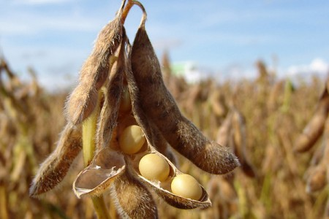
Соя - важнейшая белково-масличная культура мирового значения

Slide 3
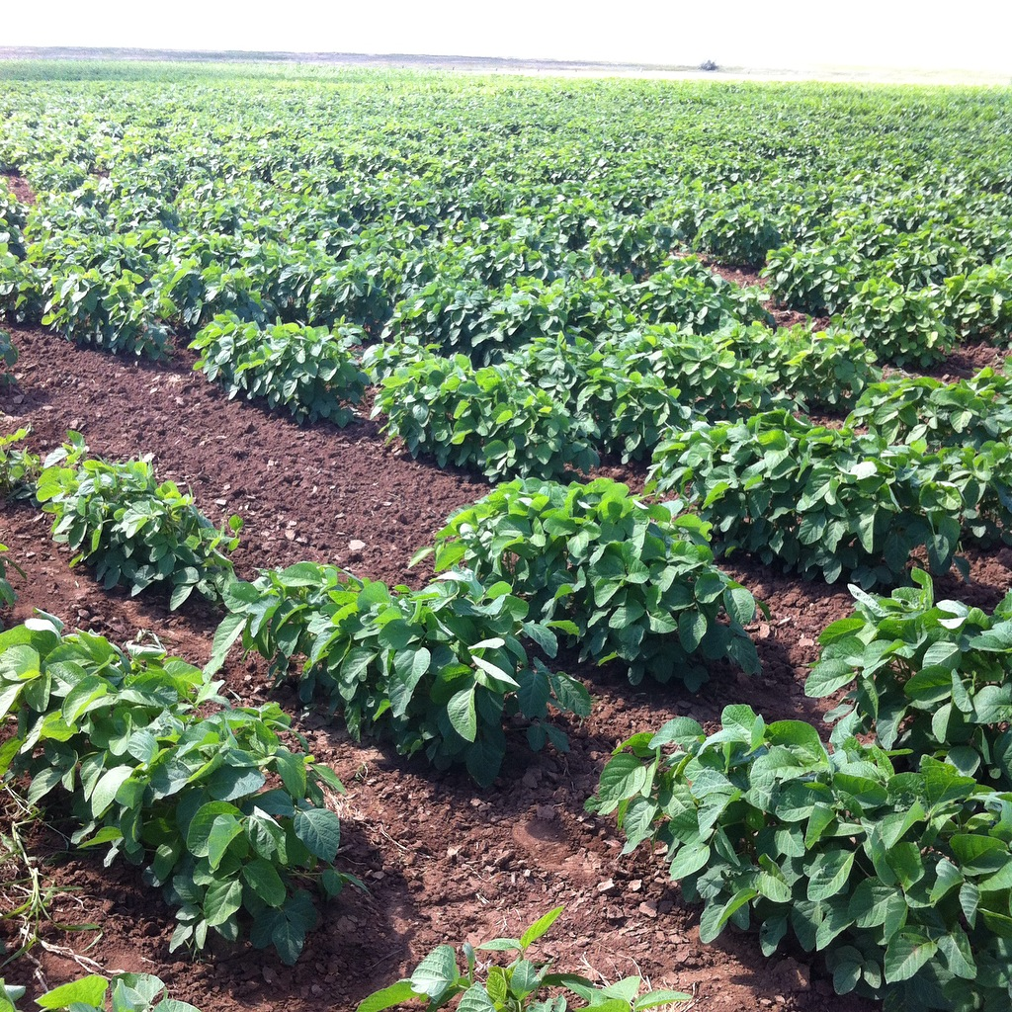
Опытное поле ОПХ «Орошаемое». г. Волгоград, п.Водный

Slide 4
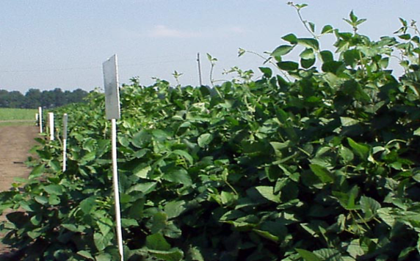
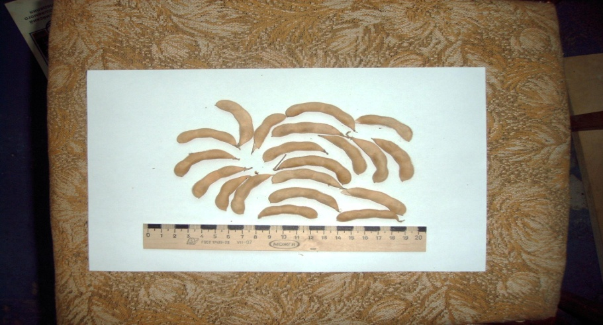
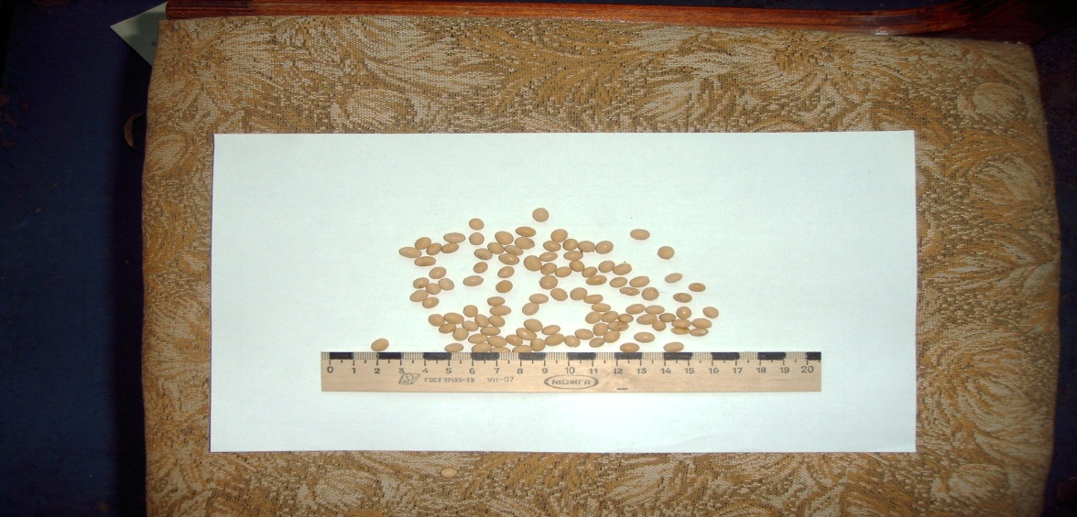
СОРТ
ВНИИОЗ 86

Slide 5
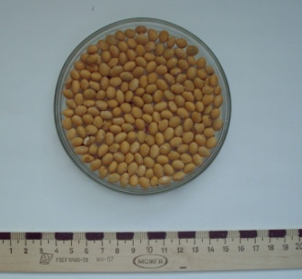
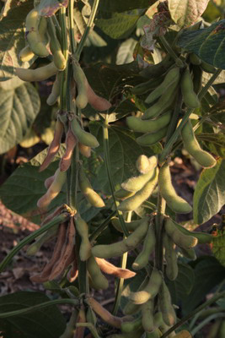
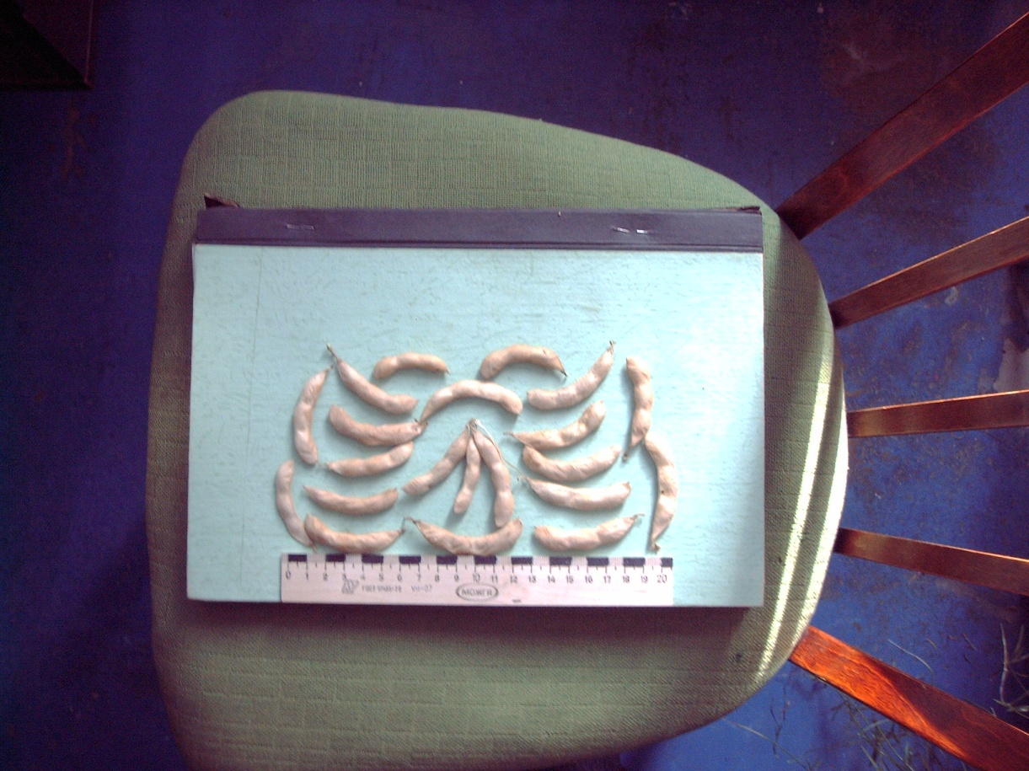
СОРТ ВНИИОЗ 76

Slide 6
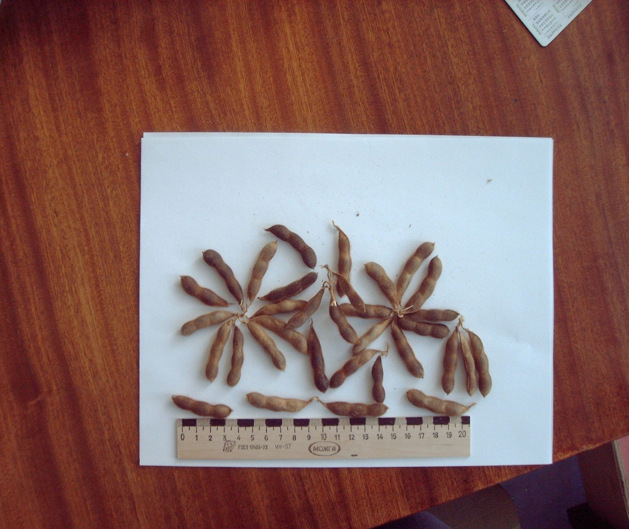
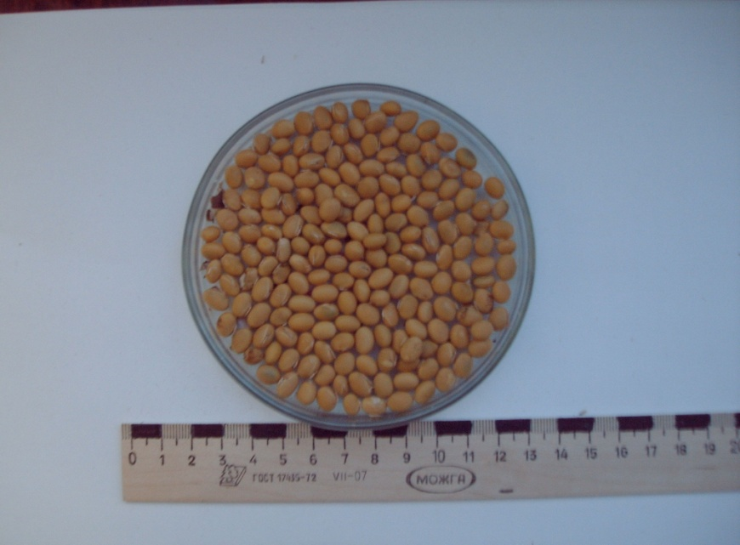
СОРТ ВНИИОЗ 31

Slide 7
Диаграмма сравнения сортов сои.

Slide 8
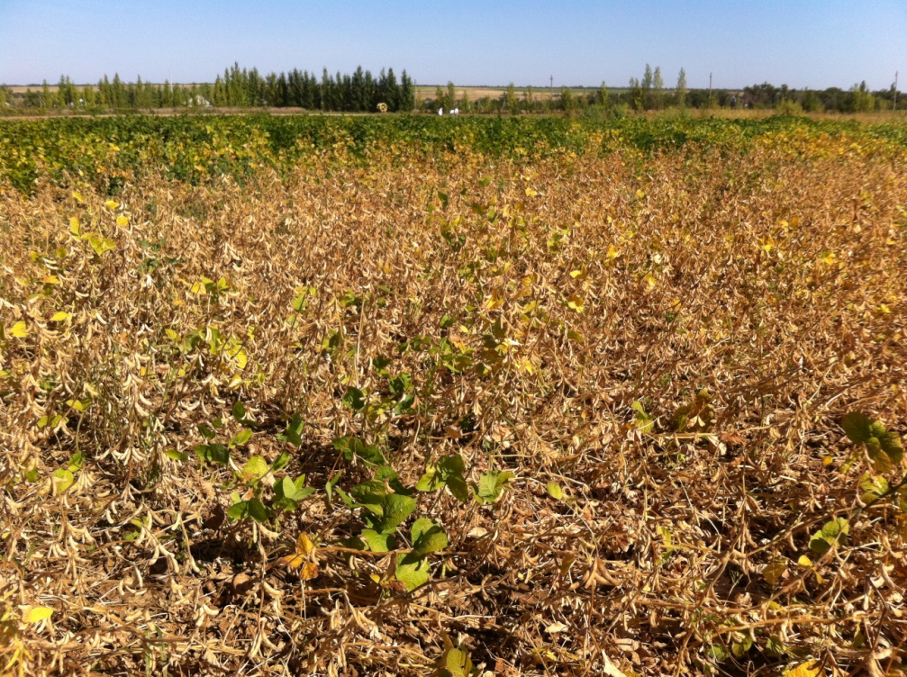
ДОКЛАД ОКОНЧЕН.
СПАСИБО ЗА ВНИМАНИЕ!

